Slide 1

Nos
Monuments
de
France

Slide 2
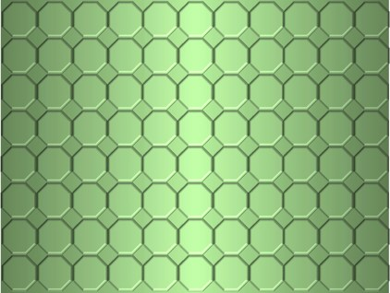
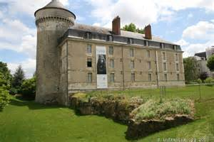
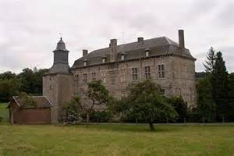
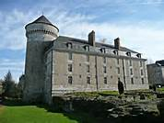
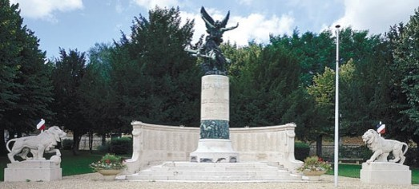

Slide 3

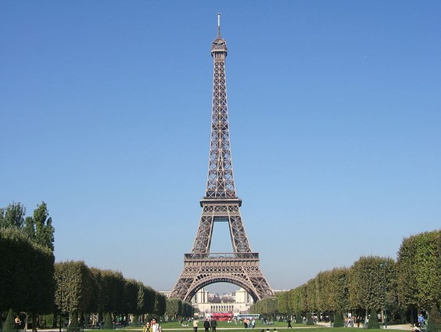
La tour Effel
PARIS

Slide 4
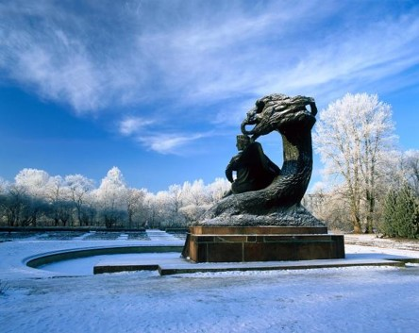
Pomnik

Slide 5
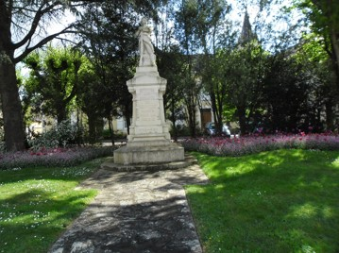

Slide 6
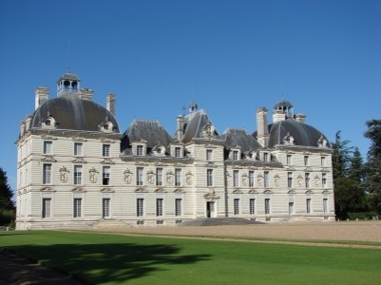
Château de Chenonceau

Slide 7
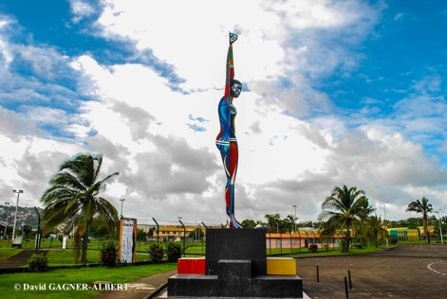
homme-droit-cauquil

Slide 8
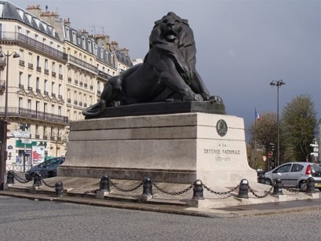
Le Lion de Belfort
Denfert-Rochereau

Slide 9
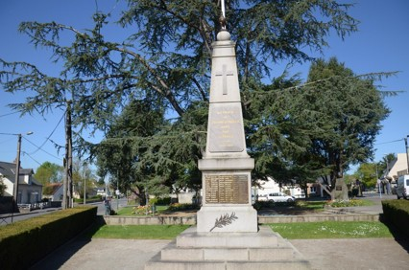
Saint Etienne de Montluc

Slide 10
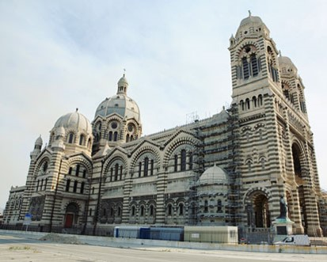

Slide 11
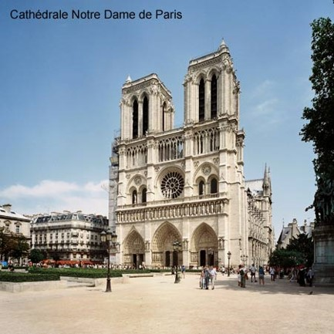
Cathédrale Notre dame de Paris

Slide 12
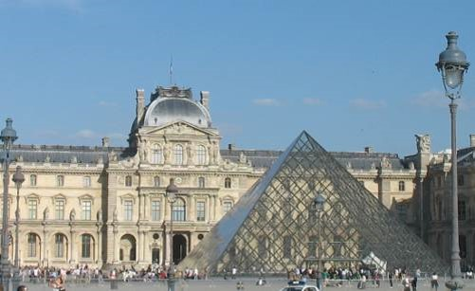
La Pyramide du Louve

Slide 13
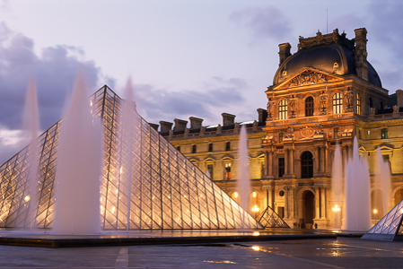
La Pyramide du Louve

Slide 14
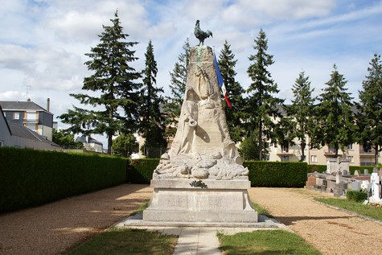
Vendôme

Slide 15
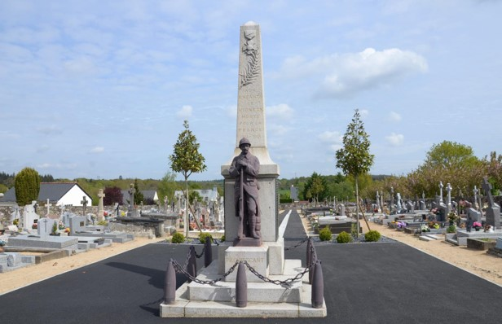
vigneux

Slide 16
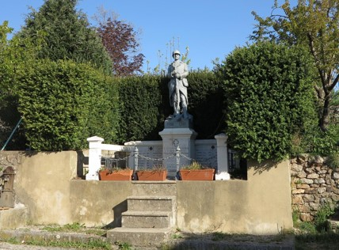
St Etienne de serre

Slide 17
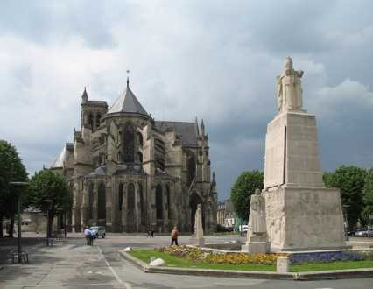
Soissons

Slide 18
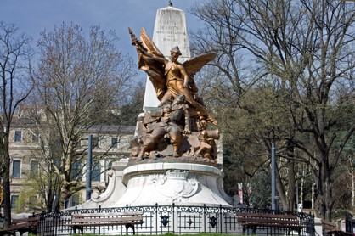
Saint-Etienne

Slide 19
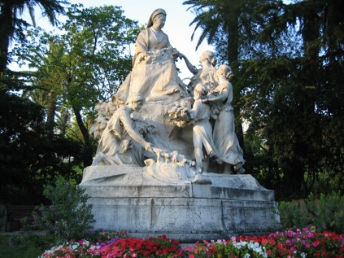
reine Victoria
Nice-Cimiez

Slide 20
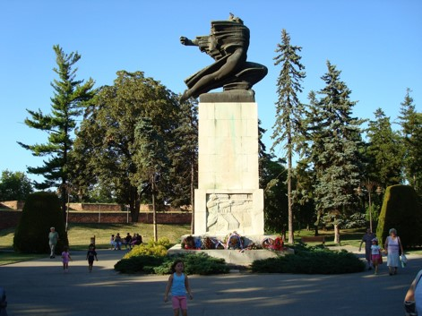

Slide 21
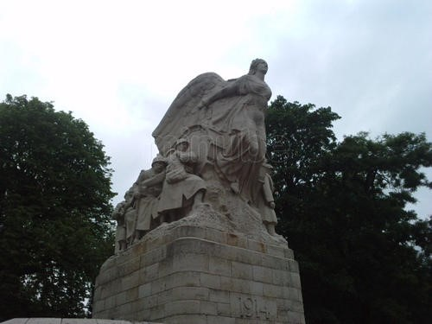

Slide 22
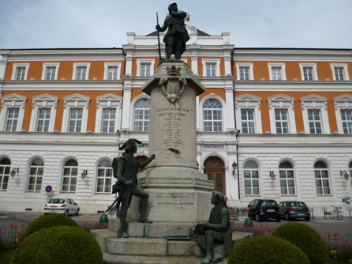

Slide 23
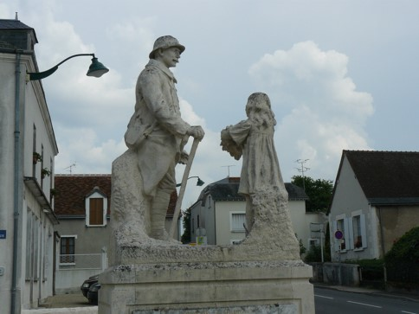
Orbigny

Slide 24
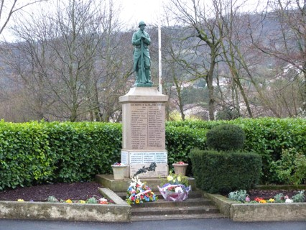

Slide 25
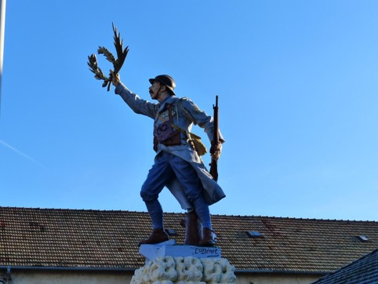

Slide 26
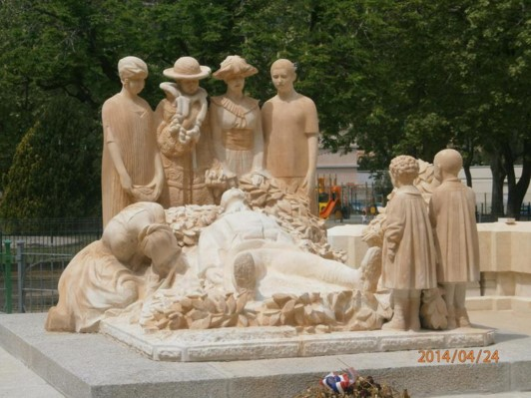

Slide 27
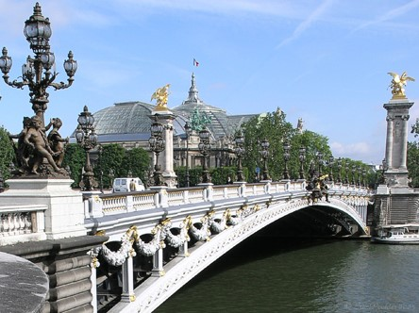
Pont_Alexandre_III

Slide 28
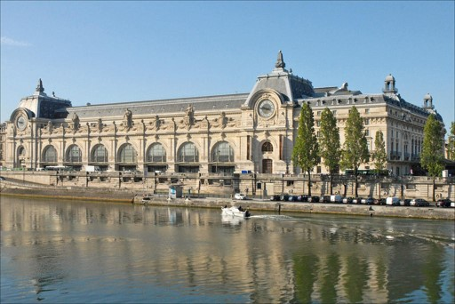
Musée-d 'Orsay

Slide 29
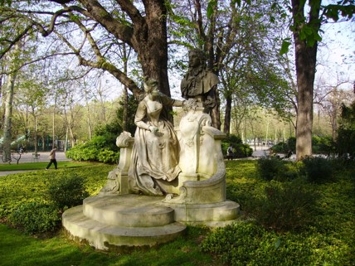
Jardin_du_Luxembourg
A Watteau

Slide 30
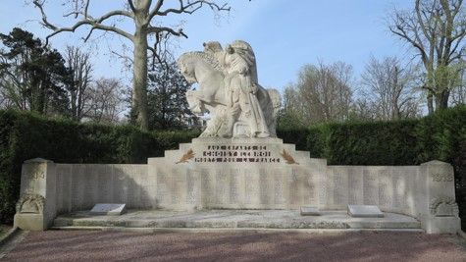

Slide 31
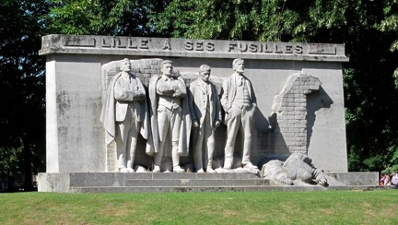

Slide 32
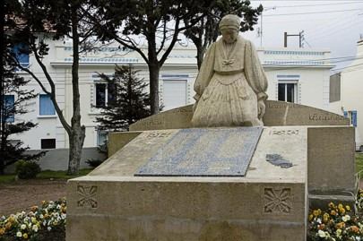
Gilles

Slide 33
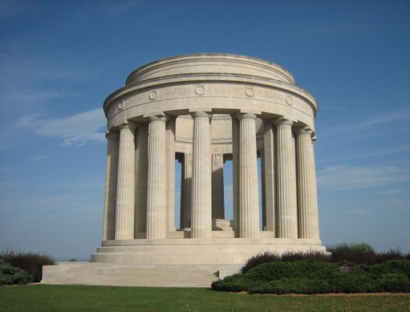
Montsec

Slide 34
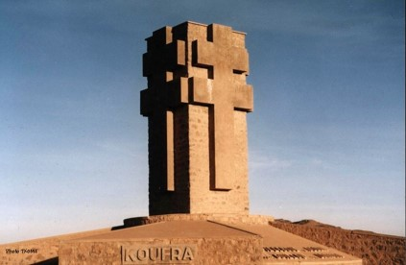
Leclerc

Slide 35
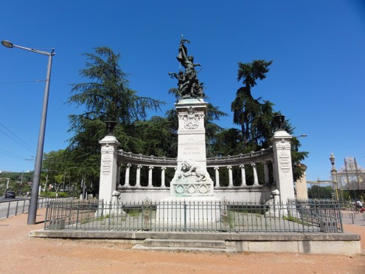
Parc de la
Tète d’Or
à Lion

Slide 36
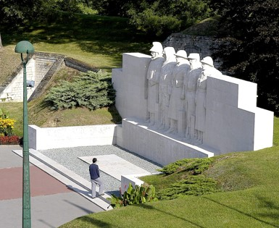

Slide 37
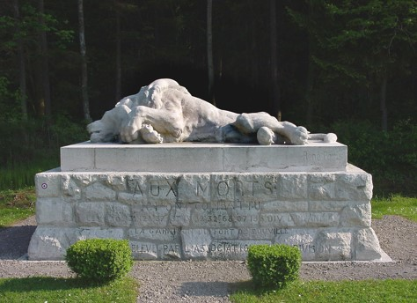
Le Lion à Verdun

Slide 38
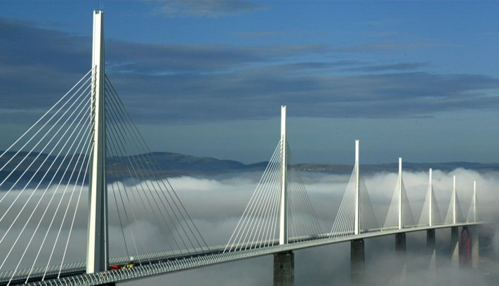
Le viaduc de Millau

Slide 39
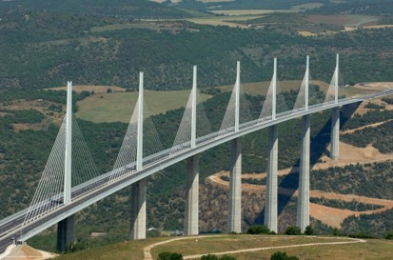
Le Viaduc de Millau

Slide 40
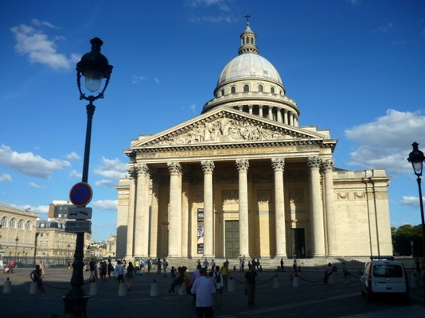
Pantéon

Slide 41
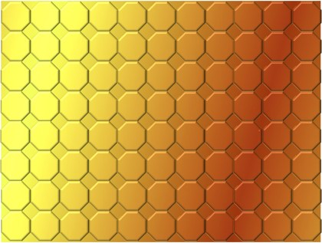

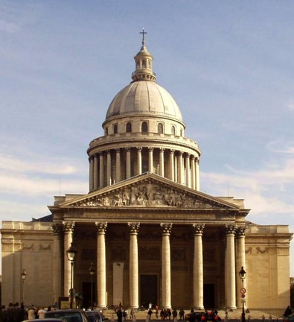
Pantéon

Slide 42
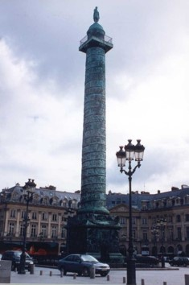
Colonne Vendôme
Paris

Slide 43
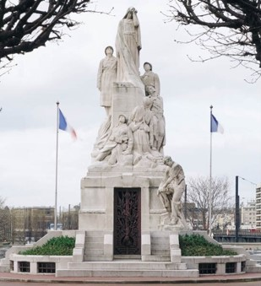
Levallois Perret

Slide 44
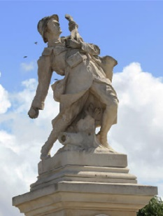
Muron

Slide 45
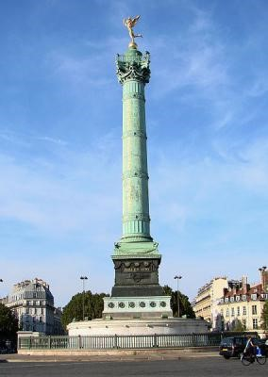
Colonne juillet

Slide 46
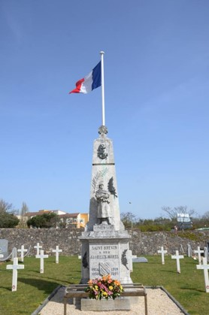
Saint brevin

Slide 47

Saint cast

Slide 48

St Paul tart

Slide 49

Saint pierre de genebro

Slide 50

Orbigny

Slide 51

maubeuge
Maubeuge

Slide 52

Plessier
Plessier

Slide 53

Loudun

Slide 54

Provins

Slide 55


Slide 56


Slide 57

Lumbres

Slide 58



Le Lion de Belfort
Denfert-
Rochereau
Mireille

Slide 59


Je fais partie des 200 créateurs de PPSMANIA, tous bénévoles.
http://ppsmania.fr
Clic gauche pour arrêter

